Slide 1
密钥K
明文P
AES加密算法
密文C

Slide 2
内存块 0
内存块 1
内存块 2
内存块 3
…
内存块 n-3
内存块 n-2
内存块 n-1
内存块 n
Set块 0
Set块 1
…
Set块 m-1
Set块 m
缓存
内存

Slide 3
内存块 0
内存块 1
…
内存块 m-1
内存块 m
…
内存块 n(m-1)
内存块 n(m-1)+1
…
内存块 n(m-1)+m-1
内存块 nm
Set块 0
Set块 1
…
Set块 m-1
Set块 m
缓存
内存

Slide 4
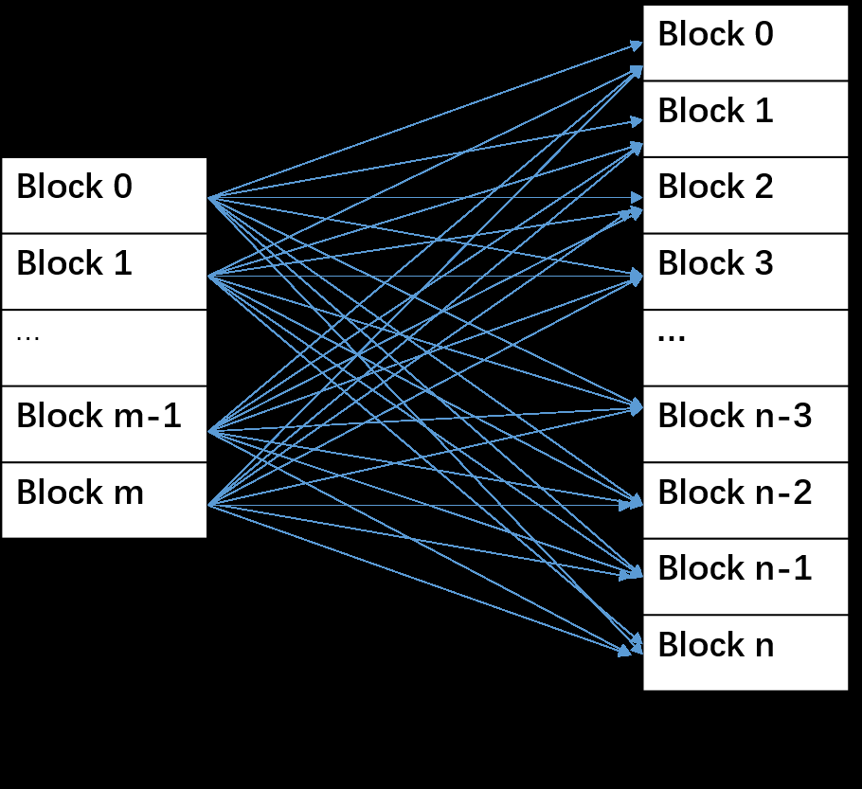

Slide 5
122222222222222222222222222222222222222222222222222222222222222222222222222222222222222222222222222222222222222
密钥
16字节
明文
16字节
轮密钥加
明文
16字节
轮密钥加
W[0,3]
轮密钥加
字节代替
第10轮
逆字节代替
行移位
逆行移位
第1轮
列混淆
逆列混淆
轮密钥加
W[4,7]
轮密钥加
第9轮
字节代替
逆字节代替
行移位
逆行位移
第9轮
列混淆
逆列混淆
轮密钥加
W[36,39]
轮密钥加
第1轮
字节代替
逆字节代替
第10轮
行移位
逆行位移
轮密钥加
W[40,33]
轮密钥加
密文
密文
加密过程
解密过程

Slide 6
Core 0
Core 1
Core 2
Core 3
L1
L1
L1
L1
L2

Slide 7

明文字节
p0 | p1 | p2 | p3 | p4 | p5 | p6 | p7 | p8 | p9 | p10 | p11 | p12 | p13 | p14 | p15
$⊕$按位异或
密钥字节
k0 | k1 | k2 | k3 | k4 | k5 | k6 | k7 | k8 | k9 | k10 | k11 | k12 | k13 | k14 | k15
索引表T1 | 索引表T2 | 索引表T3 | 索引表T4

Slide 8
Set 0
…
Set 15
Set 16
…
Set 31
Set 32
…
Set 47
Set 48
…
Set 63
第0块
第1块
…
第15块
第0块
第1块
…
第15块
索引表T1
索引表T2
第0块
第1块
…
第15块
第0块
第1块
…
第15块
索引表T3
索引表T4
Cache部分set

